Slide 1
Como pensam os economistas? Como seu método pode ser empregado na pesquisa jurídica?
Professor Doutor Ruy Pereira Camilo Junior

Slide 2
Pensando como um economista
O método científico é forma de validar um raciocínio
A economia é uma ciência descritiva. O que buscamos é um método de aproximar a teoria econômica e a realidade.
Pressupomos regularidades (leis). Nas ciências humanas, isso é relativizado.
Richard Feynman: ¨Pense em como a física seria muito mais difícil se os átomos tivessem sentimentos¨.

Slide 3
Economistas são consequencialistas
Como juristas, devemos distinguir entre utilitaristas de atos e utilitaristas de regras.

Slide 4
Para que serve a ciência do direito?
E como ela funciona?

Slide 5
Qual é o principal método do direito?
Ciência DOGMÁTICA: Subsunção dos fatos à norma, para encontrar o direito aplicável.

Slide 6
Já o economista trabalha com MODELOS ECONÔMICOS
Apresenta-se o problema, as hipóteses, e o modelo, matemático ou esquemático, etc...
São simplificações da realidade: um agente econômico multidimensional, um único produto, etc.... Os economistas usam a expressão ¨no mundo do modelo¨. É como se olhássemos para um pequeno mundo, em miniatura, para tentar entender toda a realidade.
Nessa simplificação, tomamos poucas variáveis, e consideramos que tudo o mais se mantém igual: CETERIS PARIBUS.

Slide 7
Mapas da cidade de São Paulo Qual deles é mais certo?

Slide 8
Modelos podem ser superados pela realidade...

Slide 9
Um modelo esquemático simples: fluxo circular Descende do primeiro modelo, de Quesnay

Slide 10
Pode ser um experimento mental.
Curva de Laffer: Economista desenhou em guardanapo na convenção do partido republicano sua crítica ao aumento de impostos.
Afirma que arrecadação cresce com alíquotas maiores até um ponto, e dai começa a cair....

Slide 11
Modelo pode empregar valores aleatórios, para comprovar uma determinada relação
Exemplo. Modelo de David Ricardo de Vantagens Comparativas atribuia determinado numero de horas para produçao de vinho e pano em Portugal e na Inglaterra;

Slide 12
Mas modelos podem ser construídos não a partir de meros experimentos mentais, mas por indução a partir de dados da realidade: modelos econométricos. MAIOR PRECISÃO
Registramos empiricamente as relações entre duas variáveis, e tentamos, por regressão, deduzir a equação que melhor as reflita.
Percebemos não só a se a relação entre duas variáveis é direta ou inversa, mas tambem a razão entre elas
Há margens de segurança nas estimativas

Slide 13
A correlação definida para um período pode mudar para outro.. Exemplo: Stagflation a partir dos anos 1970

Slide 14
A econometria permite afirmar se há ou não correlação entre duas variáveis
Correlação não implica certeza sobre o sentido da causalidade
Pode haver uma variável oculta que explica a relação entre duas variáveis (exemplo: câncer e cinzeiros)
Trazer mais variáveis pode melhorar o grau de confiança da equação e explicar melhor a realidade

Slide 15
Exemplo: ovo faz mal à saúde?
Por que os resultados variam quando se comparam o Brasil e os Estados Unidos?

Slide 16
Pode-se sempre contestar a realidade de um modelo, elaborando-se outro, com outros dados amostrais, e outras variáveis
Quem discorda da ciência deve produzir mais ciência.
Toda verdade científica é transitória, e sempre pode ser aprimorada. Mas enquanto não for falsificada, deve ser considerada
Construção de modelo econométrico exige definição de método de medir variáveis. Quando isso é difícil, podemos usar uma proxy.

Slide 17
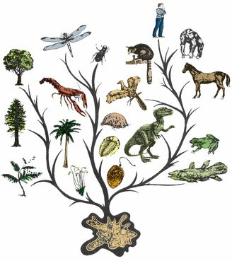
Modelos servem para explicar o passado, não necessariamente para prever o futuro
Há autores que defendem que o modelo é simétrico: explica o passado e o futuro.
Mas conseguimos explicar um terremoto, mas não prevê-lo; entender como uma espécie evoluiu, mas não saber qual será a próxima mudança evolutiva
Apesar disso, investidores do mercado financeiro e de commodities tentam construir modelos sofisticados para prever o rumo dos mercados

Slide 18
As premissas do modelo não precisam ser comprováveis empiricamente ou mesmo realistas
O que importa é o potencial explicativo do modelo como um todo.
Quem discordar, que faça outra modelo, com outras premissas!

Slide 19
Modelos econômicos tradicionalmente adotam a premissa do HOMO OECONOMICUS
Agente econômico pauta-se por racionalidade, sempre avaliando a relação custo-benefício
Agente econômico maximizador de utilidades, quando consumidor.
Agente sabe suas preferências, ordenando-as de modo consistente.
Agente econômico maximizador do lucro, quando produtor.

Slide 20
Você se casaria com o homo economicus? Não é descriçao antropológica. Economia comportamental parte de outras premissas…

Slide 21
Um exemplo...
Quando há uma concentração no mercado bancário, há redução na competição entre eles, gerando ineficiência, ou eles continuam concorrendo, o que exige que sejam eficientes?
CHEGA DE ACHISMO....
¨Bank Competition, Concentration and Efficiency in the Single European Market¨, de Barbara Casu e Claudia Girardone

Slide 22
Bank Competition, Concentration and Efficiency in the Single European Market
1
Methodology Analysis
Methodology
Analysis
Efficiency
DEA
Concentration
CR3,CR5,HH
Competition
H Statistics – Panzar Rosse
Ruy Camilo

Slide 23
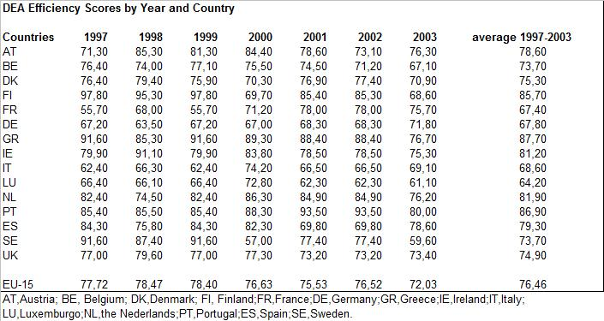
Methodology
Analysis
Bank Competition, Concentration and Efficiency in the Single European Market
Efficiency
DEA
Concentration
CR3,CR5,HH
Competition
H Statistics –
Panzar Rosse
1
Methodology Analysis
Evaluating Bank Efficiency – DEA
FI 85,7
GR87,7
PT 86,9
NL 81,9
Decreasing in cost efficiency
EU-15 76,46
Ruy Camilo

Slide 24
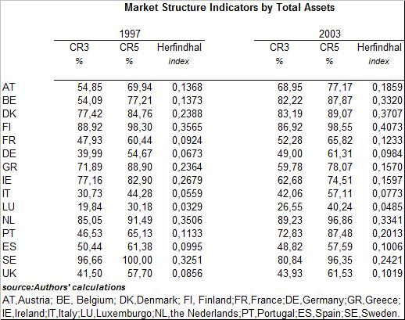
Methodology
Analysis
Bank Competition, Concentration and Efficiency in the Single European Market
Efficiency
DEA
Concentration
CR3,CR5,HH
Competition
H Statistics –
Panzar Rosse
1
Methodology Analysis
Measuring Concentration: CR3,CR5,HH
BE 0,33
DK 0,37
FI 0,35
FI 0,40
NL 0,35
NL 0,33
SE 0,32
SE 0,24
Ruy Camilo

Slide 25
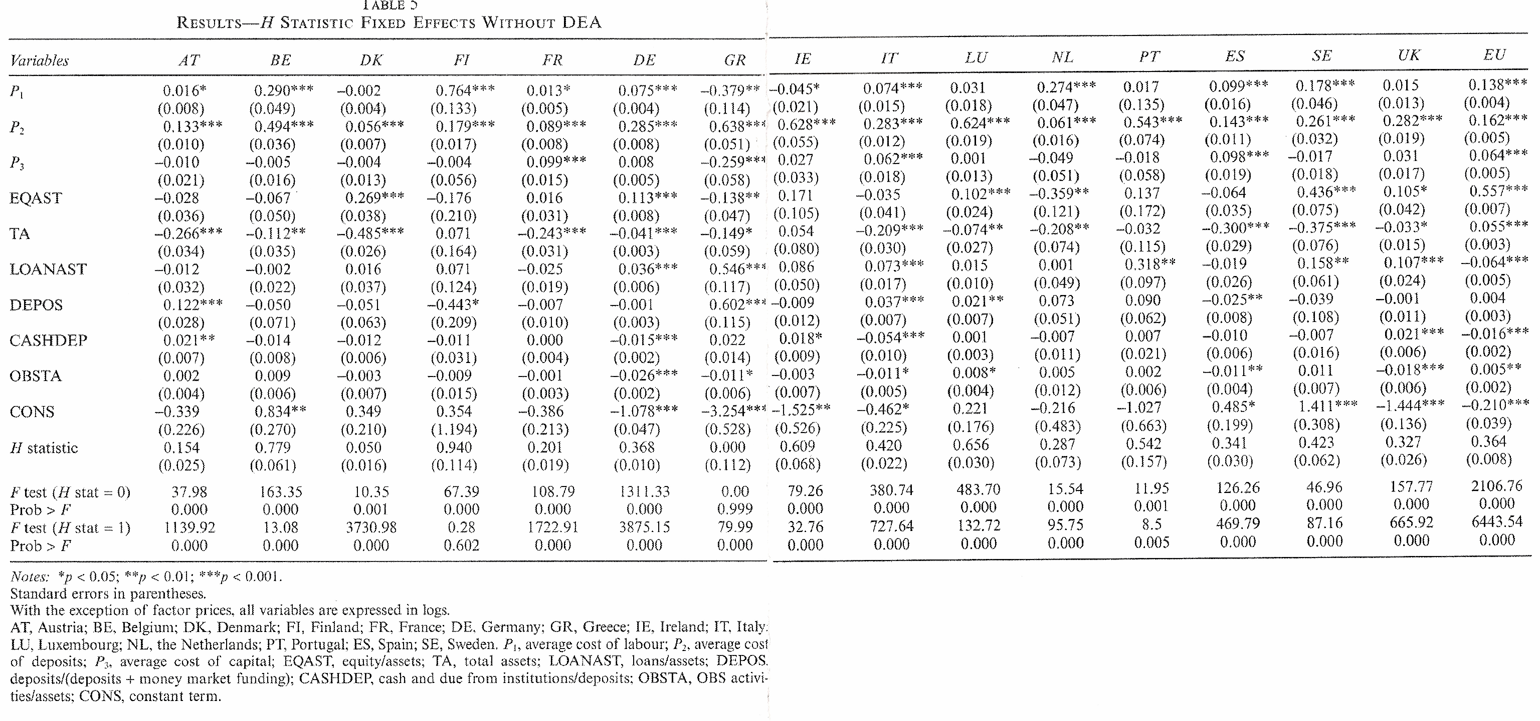
Bank Competition, Concentration and Efficiency in the Single European Market
1) without DEA
2) with DEA
2
Link between efficiency and competition
3) H Statistics
Concentration
CR3,CR5,HH

Slide 26
Bank Competition, Concentration and Efficiency in the Single European Market
1) without DEA
2) with DEA
2
3) H Statistics
Link between efficiency and competition
2) Reduced-form revenue equation with DEA - Efficiency
Ln TRit = α + βlnP1it + βlnP2it + βlnP3it + γ1lnEQASTit + γ2lnASTit +γ3lnLOANASTit + γ4lnDEPit + γ5lnCASHDEPit + γ6lnOBSASTit + γ7lnDEAEFFit + εit
Concentration
CR3,CR5,HH
DEA efficiency scores are considered as a bank-specific variable, capturing managerial ability.
The equilibrium test has to be carried out again, replacing the dependent variable total revenue over assets with the natural log of ROA.
Ln ROAit = α + βlnP1it + βlnP2it + βlnP3it + γ1lnEQASTit + γ2lnASTit
+γ3lnLOANASTit + γ4lnDEPit + γ5lnCASHDEPit + γ6lnOBSASTit
+ γ7lnDEAEFFit + εit
(*) No Expectations on the sign of the DEAEFFit coefficient
Ruy Camilo

